Slide 1
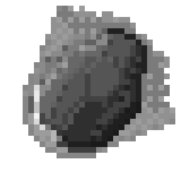
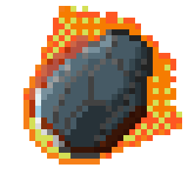

白井・谷川・石神・河村

Slide 2
目次
コンセプト
ゲーム
コンセプト
概要
ルール
システム
参考タイトル

Slide 3
ゲームの特徴

Slide 4
コンセプト
破壊で希望をつかむ 制限時間クラフトサバイバル
破壊で希望をつかむ 制限時間クラフトサバイバル
数分後には、隕石が衝突する世界 時間内で、身の回りの物を破壊し 隕石を破壊するための武器を作れ

Slide 5
概要
ジャンル
サンドボックス・アクションサバイバル
プレイ人数
１人～２人（モードによって異なる）
プラットフォーム
Windows PC
ターゲット
戦略的に協力したいゲーマー（10代~20代） 時間制限×チーム連携に燃える効率化志向
Notes:
ジャンル：サンドボックス
プレイ想定時間：三分サイクル
プレイ人数：一人

Slide 6
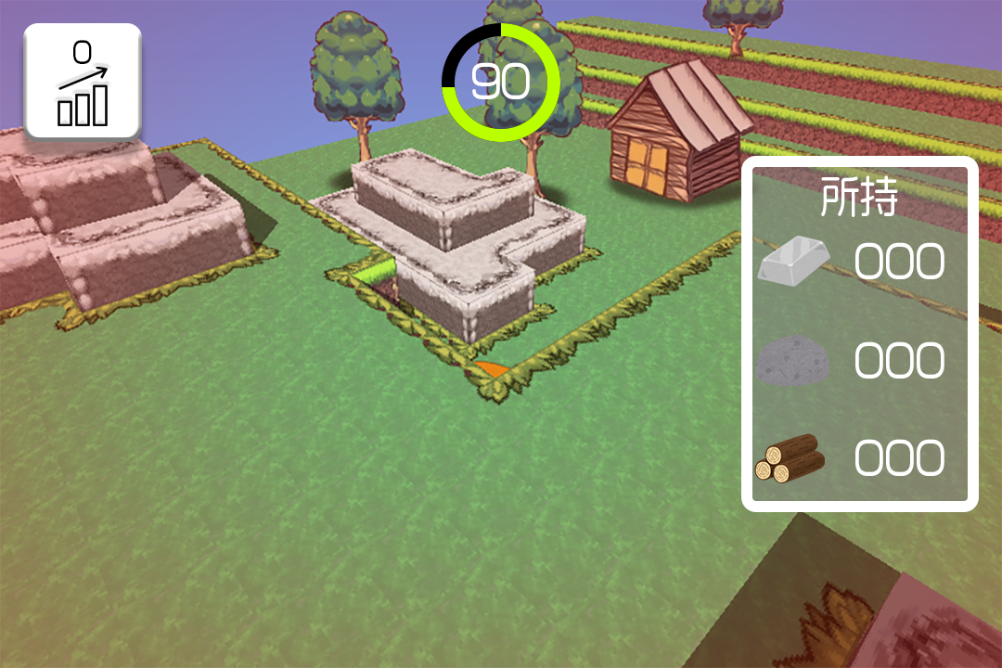
イメージ
※画面上の要素は仮の物になります。

Slide 7
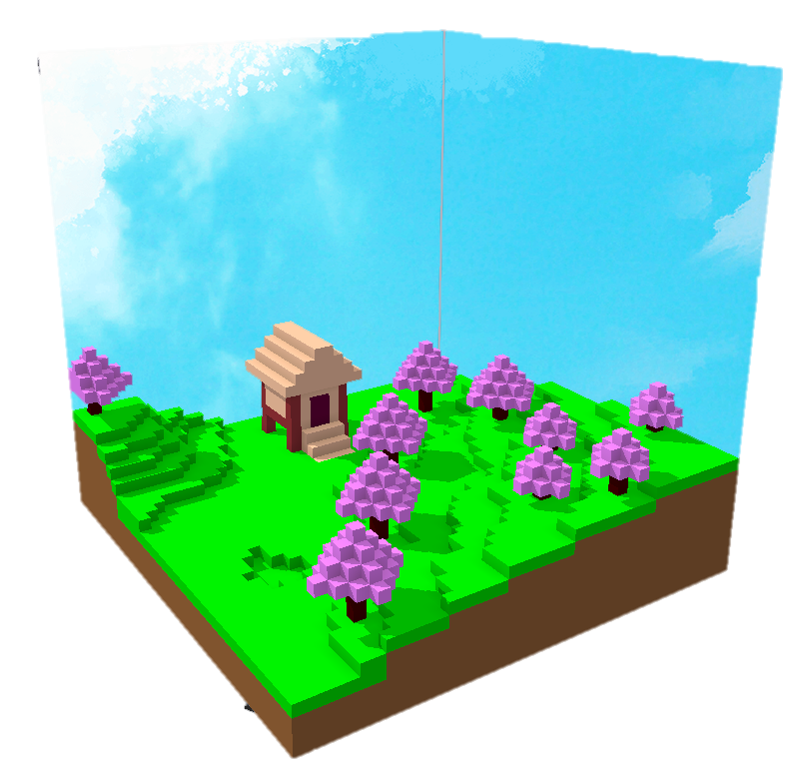
世界観
舞台設定
自然の中の家屋などの小規模かつ、 人が集合した雰囲気のステージ設計を避ける
時代背景
特定の時代設計は行わない ファンタジーの世界であるということを前提
世界雰囲気
地面はボクセル調、建物などはローポリモデル 隕石が降る世界でありつつも、絶望感は出さない

Slide 8

ルール
クリア条件
隕石を破壊するための兵器を作成する
プレイヤー行動
周囲のオブジェクトを解体し、素材を収集
素材の扱い
兵器作成素材 （ゲームの目的）
ツール強化 （効率上昇）
行動範囲拡大 （収集素材量増加）

Slide 9
ボリューム感
想定プレイ時間
１周３～５分を想定
収集要素が７パターン×５分 = 最短３５分
収集要素
完成した兵器を収集（コレクション）とする 兵器は７段階に分かれる
分岐要素
完成した兵器・攻略ルートが分岐している
ツールのレベルやマップ開放など

Slide 10
素材を集める
種類は固定で３種類にする
※素材種類は確定していません
兵器開発に素材を使用する
A
０
１
２
B
０
１
２
C
０
１
２

Slide 11
素材を集める
兵器開発に素材を使用する
集めた素材を使用し、パラメータを上昇 最終的な合計値によって、報酬を分岐
A
０
１
２
１
？
B
０
１
２
２
３
C
０
１
２
０

Slide 12
報酬
隕石破壊報酬
・強くてニューゲーム
スコア報酬
・コレクション

Slide 13
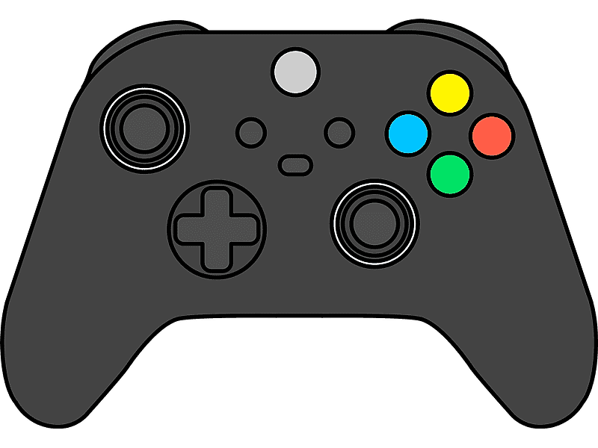
システム
破壊操作
移動
インタラクト
ジャンプ
視点操作
Notes:
WASD：移動
Space：ジャンプ
左クリック：破壊操作

Slide 14
シーン遷移
タイトル
選択
１人プレイ
リザルト
チュートリアル
コレクション
２人プレイ

Slide 15
技術ポイント

Slide 16
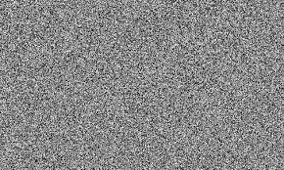
地形生成用アルゴリズム
Noise（通常のノイズ）
完全にランダムで 隣同士に関連性がない 不自然な点の集合体 例：テレビの砂嵐など

Slide 17

地形生成用アルゴリズム
Perilin Noise（パーリンノイズ）
連続性があり 隣同士の値が近しい 自然な見た目に近づく 例：雲など

Slide 18
地形生成用アルゴリズム
こちらのノイズを用いて地形を生成することにする ※各施設は逐次判定

Slide 19
工数について

Slide 20
モデル
プレイヤーモデル ２種類
兵器モデル
１つのモデルを７段階分割

Slide 21
参考タイトル

Slide 22
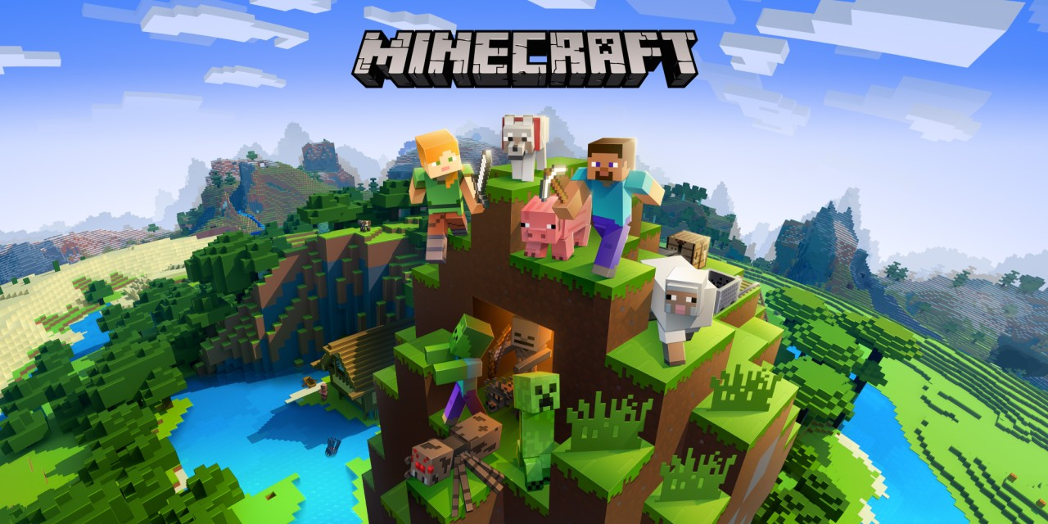
参考タイトル
Minecraft
参考部分 地形生成アルゴリズム ツールなどの上下関係
“ダイア＞鉄＞石” のような関係
Notes:
Minecraft：アルゴリズムやボクセルデザインなど
Fortnite：破壊する際の動きなどとして参考に（耐久性）
ドラクエビルダーズ：デザイン、Minecraftよりかはこちらに寄せたい 雰囲気はポップな形にしたい。

Slide 23
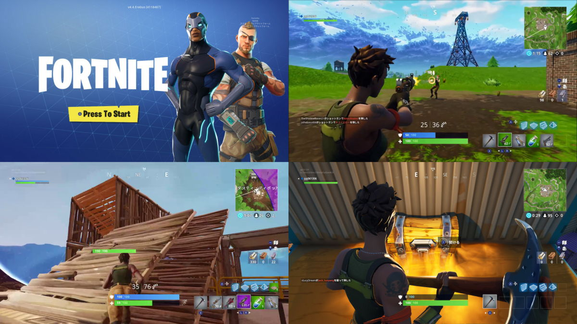
参考タイトル
FORTNITE
参考部分 耐久値や素材などのシステム 地形以外のモデルなどは
Asset Storeなどから流用
Notes:
Minecraft：アルゴリズムやボクセルデザインなど
Fortnite：破壊する際の動きなどとして参考に（耐久性）
ドラクエビルダーズ：デザイン、Minecraftよりかはこちらに寄せたい 雰囲気はポップな形にしたい。

Slide 24
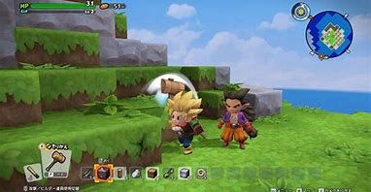
参考タイトル
ドラゴンクエストビルダーズ
参考部分 全体的なビジュアルの方向性
その他カメラ周りなどの
基礎システムも参考にする
Notes:
Minecraft：アルゴリズムやボクセルデザインなど
Fortnite：破壊する際の動きなどとして参考に（耐久性）
ドラクエビルダーズ：デザイン、Minecraftよりかはこちらに寄せたい 雰囲気はポップな形にしたい。

